Slide 1


Cues bij Parkinson
Wat zijn het en hoe worden ze ingezet

Slide 2
Voorstellen
Rianne Blom
Fysiotherapeut bij Fysio Zelhem/Halle
Sinds 2022 aangesloten bij ParkinsonNet
rianne@fysiozelhemhalle.nl

Slide 3
Wat zijn Cues?
Cues = hulpprikkels die beweging vergemakkelijken
Kunnen visueel, auditief, tactiel zijn.
Helpen het brein om bewuster te bewegen wanneer automatische beweging niet lukt.
Cues zijn een omleiding voor het motorische systeem

Slide 4
Waarom zijn cues nodig?
Dopamine tekort-> problemen met automatische bewegingen
Hierdoor ontstaan:
  Kleine passen
  Moeizaam starten
  Trager bewegen
  Freezing of Gait (FoG)
Cues helpen om deze blokkades te doorbreken.

Slide 5
Soorten cues
Visuele cues – iets om naar toe te stappen
Auditieve cues – ritme om in te lopen
Tactiele cues – voelbaar signaal

Slide 6
Visuele cues
Lijnen op de vloer
Laserlicht op rollator of schoen
Markeringen op de grond (tegels, strepen)
Effect:
→ Vergroten staplengte, verminderen freeze.

Slide 7
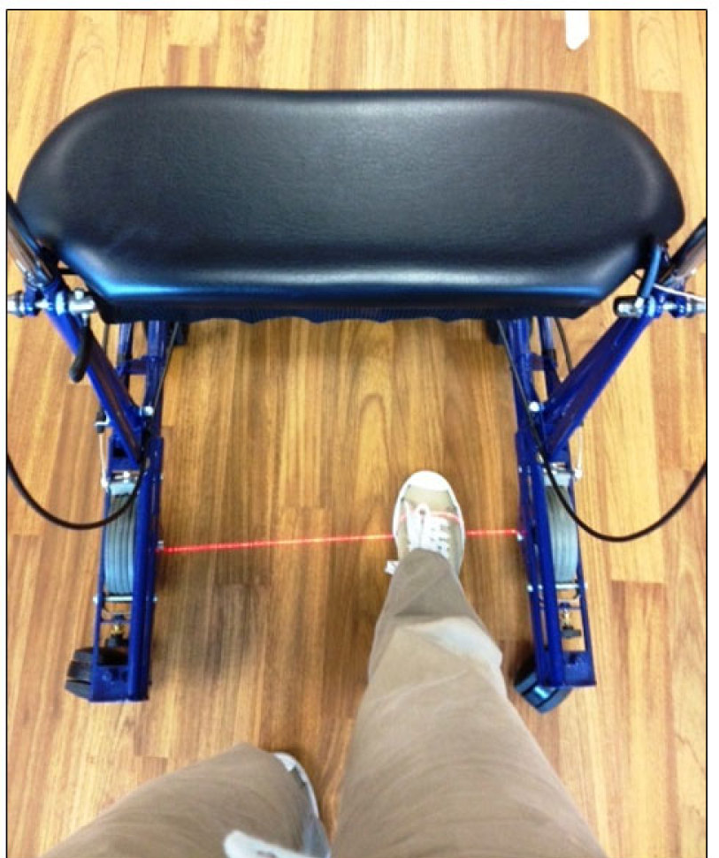
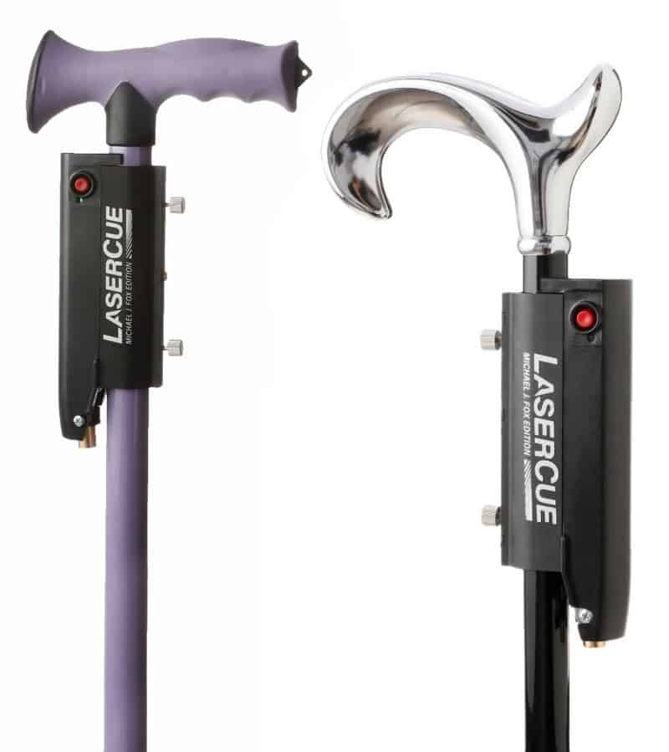
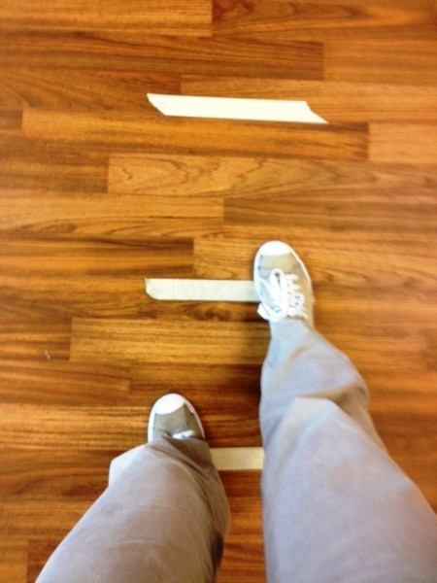

Slide 8
Auditieve cues
Metronoom (bijv. 100–120 BPM)
Muziek met duidelijke beat
Ritmisch tellen
Effect:
→ Verbeteren tempo en ritme van het lopen.

Slide 9
Tactiele cues
Trillingen via smartwatch
Trillende metronoom
Vibrerende cue-apparaatjes
Effect:
→ Helpt ritme te geven zonder auditieve prikkels (handig in drukke omgeving).

Slide 10
Hoe worden cues ingezet door fysiotherapeut
Bij lopen: starten, doorlopen, omdraaien
In dagelijkse situaties: deurposten, smalle ruimtes
Bij opstaan, omdraaien in bed, traplopen

Slide 11
https://www.youtube.com/watch?v=UzPdHYgMbGE

Slide 12
Hoe worden cues ingezet door ergotherapeut
Freezing bij dagelijkse activiteiten
Tijdsdruk, goede dagindeling van activiteiten
Inrichting, logische activiteit looproutes.

Slide 13
Werkt cueing echt?
Onderzoek toont aan:
✔ Grotere staplengte
✔ Minder freezing
✔ Beter looptempo
✔ Meer zelfstandigheid
Soms combinatie van cues nodig, maar let cognitieve belasting kan effect verminderen.

Slide 14
Samenvatting
Cues = hulpprikkels om beweging te verbeteren.
Werken als bewuste ondersteuning van het motorisch systeem.
Verschillende typen werken voor verschillende situaties.
Belangrijk hulpmiddel bij lopen en dagelijkse activiteiten.

Slide 15
Bedankt voor uw aandacht!
Vragen?

